Slide 1
测试
--日程管理系统--
陈金龙
-70066002-

Slide 2
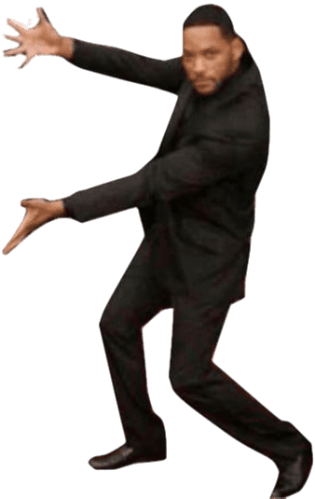

AGENDA
Introduction
测试环境
测试流程
​测试

Slide 3

Introduction

Slide 4
测试环境
日程管理系统

Slide 5





测试环境

Slide 6
测试流程
日程管理系统

Slide 7
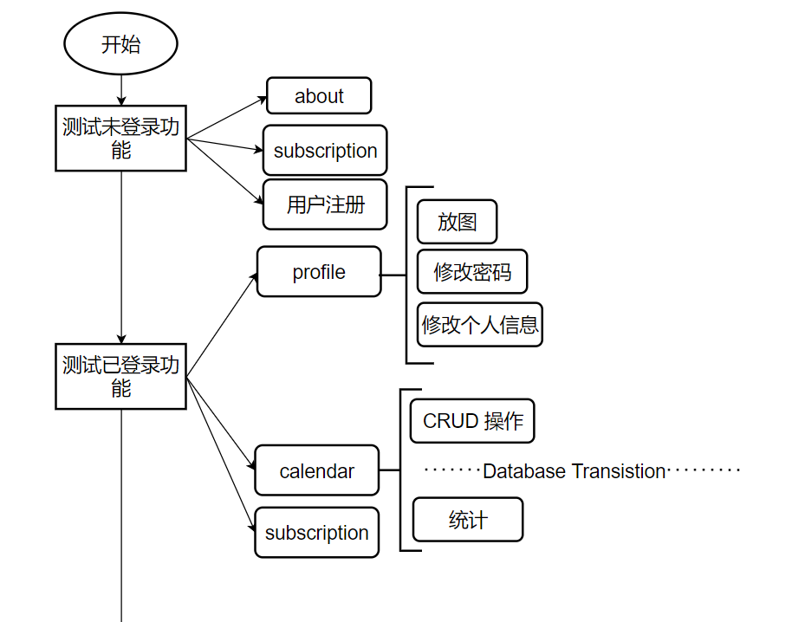
测试流程

Slide 8
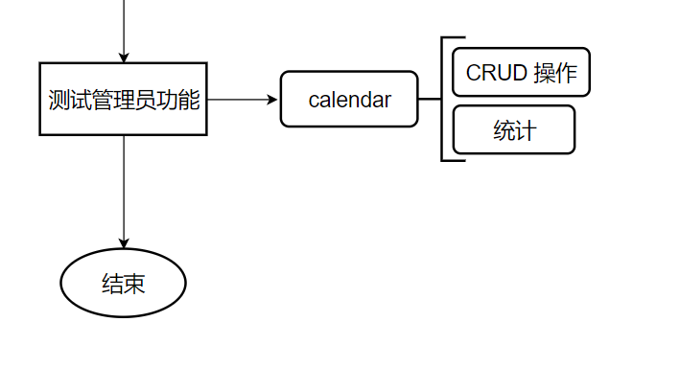
测试流程

Slide 9
测试
系统展示

Slide 10

THANK YOU
“Good software,
like wine,
takes time.”
- Joel Spolsky

